Slide 1
Охотникова Татьяна Викторовна Музыкальный руководитель высшей категории
МБДОУ «Добрянский детский сад № 8»
2014 – 2015 учебный год

Slide 2
Ведущая цель учебного года: Цель: Формирование нравственно-эстетической отзывчивости на музыкальное искусство. Задачи: Обогащать знания детей новыми музыкальными впечатлениями, доставить радость, удовольствие; Стимулировать творческую активность.

Slide 3
1 НОД Музыка
2 Кружок «Ритмика»
3 Кружок по элементарному музицированию
4 Праздники и развлечения
5Работа с педагогами (Консультации)
6Работа с родителями (Папки-передвижки, консультации, праздники и развлечения).
7.Участие в детско-родтельском проекте «Непоседы»
8.Участие в работе фольклорного кружка в группе №2
9.Организация и обогащение образовательной среды.
10.Участие в конкурсах и фестивалях

Slide 4
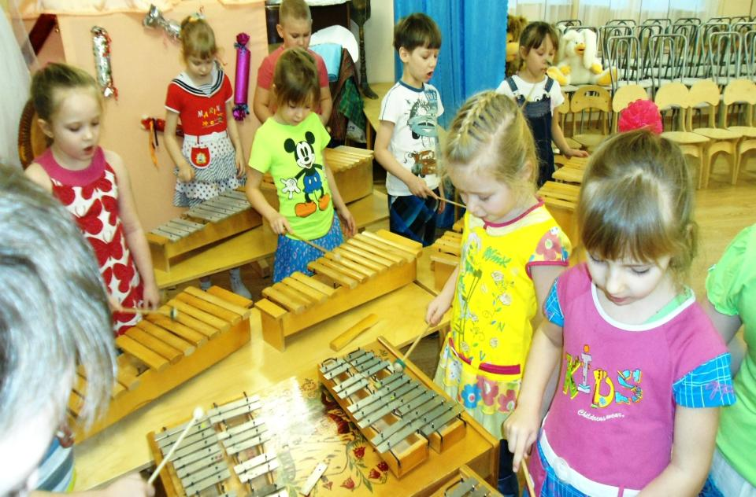
Музыкальное занятие в гр.10

Slide 5
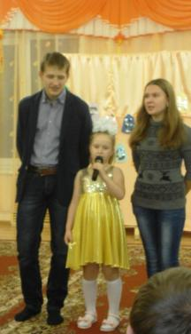
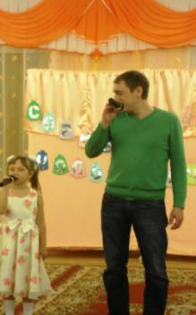
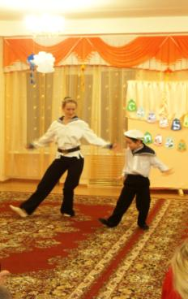
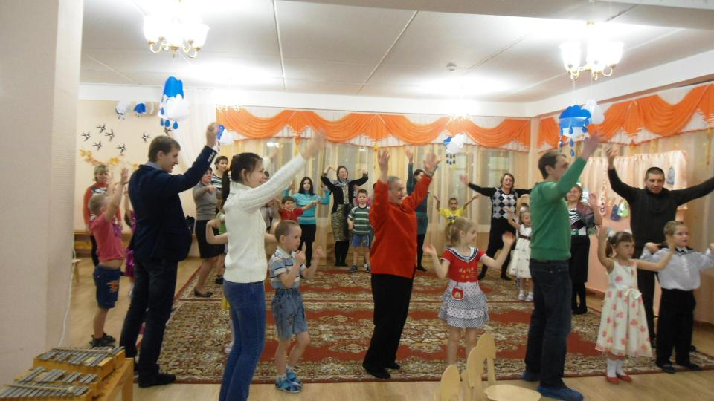
Фестиваль семейных ансамблей

Slide 6
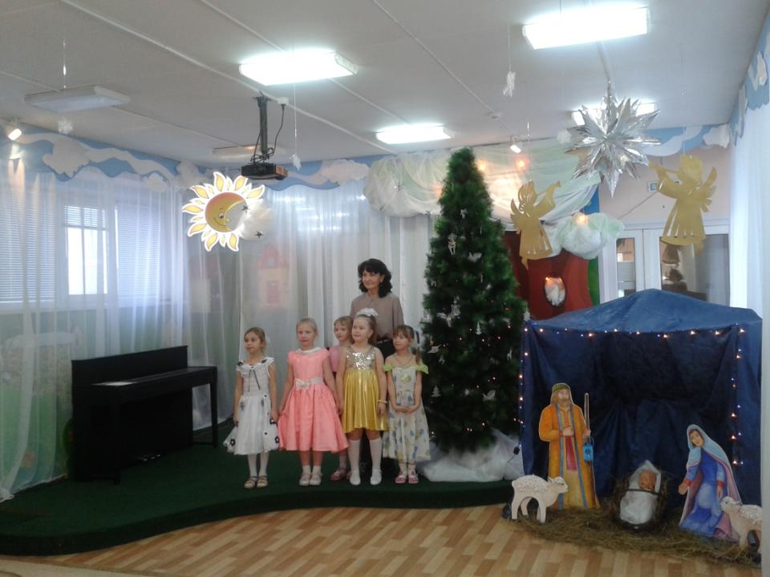
Фестиваль «Рождественские звездочки» в детском саду №13

Slide 7
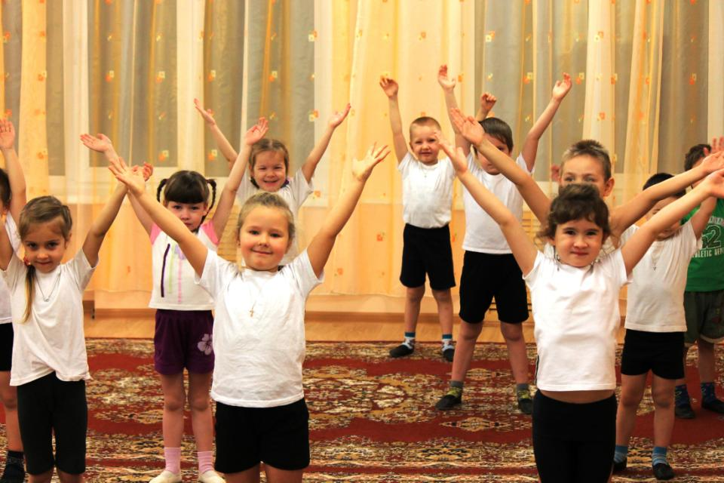
Ритмика

Slide 8
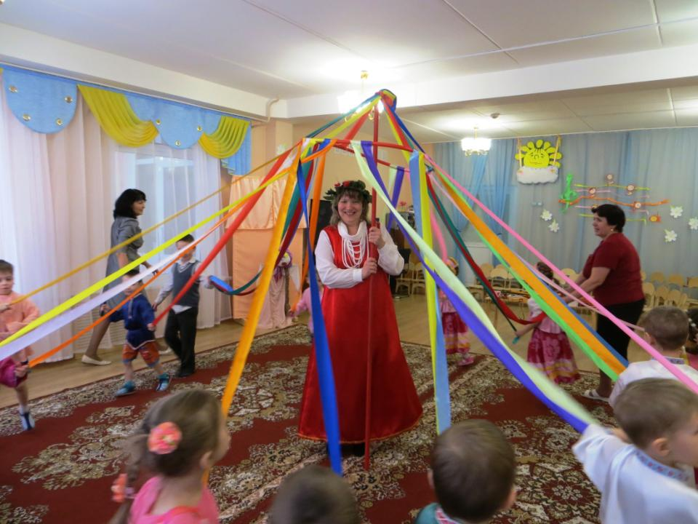
Фольклорный праздник в гр.2

Slide 9
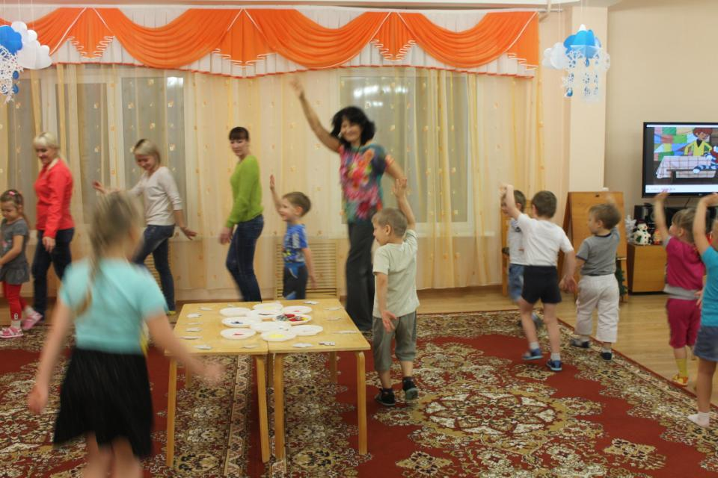
«Непоседы»

Slide 10
ФГОС в деятельности музыкального руководителя
Интеграция различных видов деятельности – музыкальной, художественной, театральной.
Обогащение предметно-развивающей среды.

Slide 11
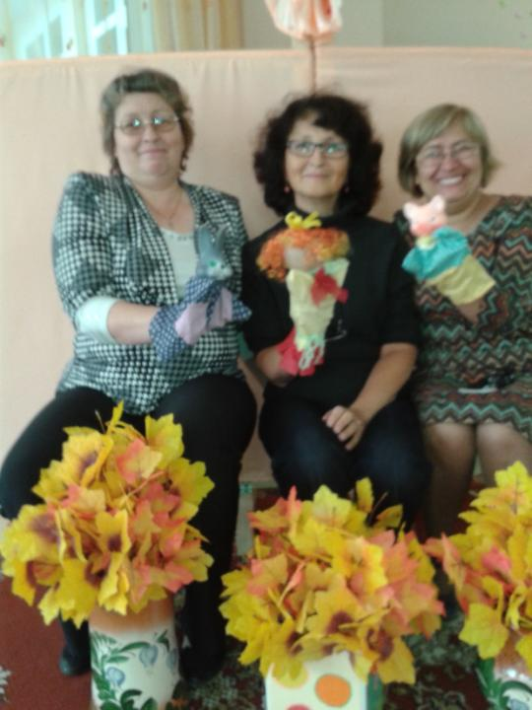

Slide 12
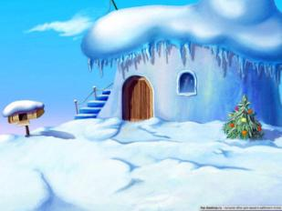
Создание видео иллюстраций для пения и слушания музыки.
Каталог видео материалов по темам.
Зимние подарки
Весенняя
И другие
Пусть каждый будет счастлив на земле

Slide 13
Анализ профессионального роста
Разработка программы по элементарному музицированию для детей среднего дошкольного возраста в рамках работы с одаренными детьми (в работе).

Slide 14
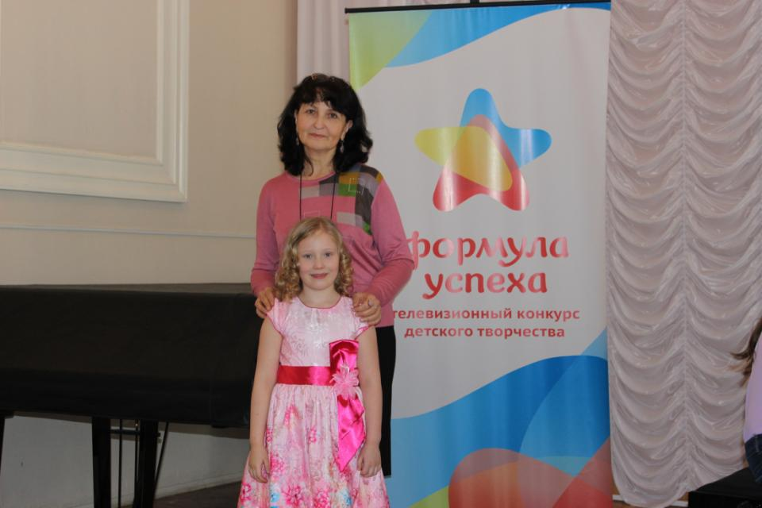
Достижения детей

Slide 15
Перспектива на 2015 – 2016 уч. год
Продолжить подбор музыкального
материала по темам
Выявление и работа с одаренными детьми
Разработка интегрированных занятий для
младших возрастных групп

Slide 16
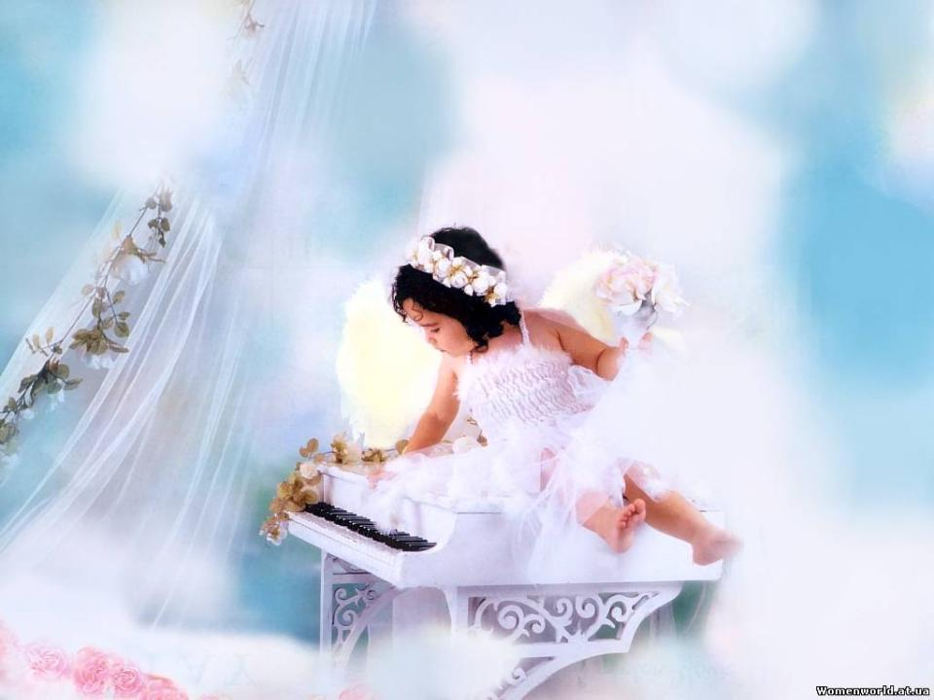
Желаю всем вдохновения и любви к своему делу!

